Slide 1
Vállalati stratégia

Slide 2
Vállalati stratégia
A stratégia alkotás gyakorlatilag egyidős az emberiséggel – katonai gyökereit mindenki ismeri. A stratégák a hadseregek vezetői voltak.
Megjelent a görög városállamokban, az ókori Kínában (Szun-Ce) is.
„Stratégiának nevezzük az összes hadvezéri tevékenységet, amely arra irányul, hogy a mozgósított hadsereget az ellenséggel való összeütközésig vezesse. Az ellenséggel való összeütközés pillanatától kezdve a taktika (harcászat) lép előtérbe, jóllehet a csata tervezésénél és kivitelezésénél stratégiai szempontok is mérvadók.” (Révai Lexikon)
„A stratégia nem egyéb, mint a józan észnek a hadvezetésben való alkalmazása” [MOLTKE]

Slide 3
Vállalati stratégia
Az üzleti verseny élesedése a II. világháború után egyre súlyosabb következményekkel járt.
Amilyen mértékben vált az üzleti élet is élet-halál kérdésévé, olyan mértékben és ütemben kezdték el alkalmazni a vállalatok a hadviselésben már bevált fogalmakat, módszereket a vállalati irányításban is – elkerülendő a súlyosabb veszteségeket, a megsemmisülést.
A hetvenes években már megjelent a vállalatok gondolkodásában a stratégia.

Slide 4
Vállalati stratégia
Vizsgáljuk meg a hadviselésben és a vállalatvezetésben megjelenő stratégia azonosságait és különbségeit:
Hadviselésben a célhoz vezető út | Piaci versenyben a célhoz vezető út
katonai stratégia kidolgozása Fegyverzet Kiképzett, motivált haderő A csata helyének megválasztása Hadvezér, vezérkar szerepe Stratégiai tervezés Taktikai tervezés Operatív tervezés Ellátás, utánpótlás Morál, elkötelezettség Hírközlés, monitorrendszer | vállalati stratégia kidolgozása Termék, szolgáltatás Képzett, elkötelezett munkatársak Piac megválasztása Vállalati vezető, felső vezetés szerepe Stratégiai tervezés Üzleti tervezés Éves, negyedéves operatív tervezés Logisztika Vállalati kultúra Vállalati információs rendszer

Slide 5
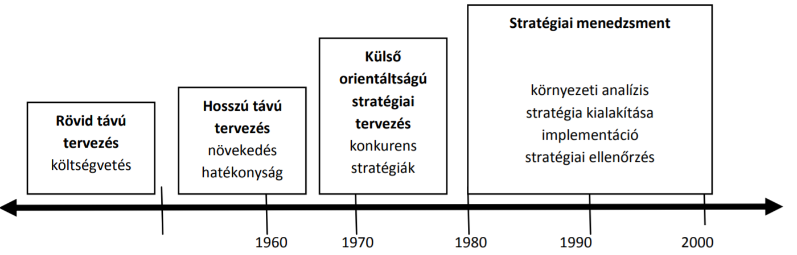
Vállalati stratégia
Forrás: https://gtk.uni-miskolc.hu/files/5027/%c3%9czleti%20tervez%c3%a9s.pdf

Slide 6
Vállalati stratégia
Vállalati startégián jellemzően a felső szintű startégiát értjük, de több szintje van, ezek a következők:
Szervezeti stratégia (corporate strategy): az egész vállalatra vonatkozó hosszú távra szóló stratégia, amely a vállalat egészére vonatkozik, annak helyét határozza meg az üzleti életben.
Az üzleti stratégiák (business strategy) a fentinél szűkebb tartalmúak: azt határozzák meg, hogy a stratégiai üzleti egységek (strategic business unit – SBU) hogyan versenyezzenek az adott üzletágban – a vállalati stratégiával összhangban.
A funkcionális stratégiák (functional strategy) a vállalati működés egy-egy funkciójával kapcsolatosak (pl. termelési stratégia, pénzügyi stratégia, marketingstratégia, humánerőforrás-stratégia stb.).

Slide 7
A stratégiai fogalomtár néhány fontosabb eleme

Slide 8
Stratégiai fogalomtár elemei:
MISSZIÓ (mission): a szervezet, a vállalat alapvető céljának megfogalmazása – mi végből létezik, milyen tevékenységben kíván részt venni, milyen fogyasztók igényeit szeretné kielégíteni.
VÍZIÓ (strategic intent): a kívánatos elérendő jövőbeli állapot, a szervezet aspirációja.
CÉLOK (objectives, goals): a kívánt jövőbeli állapot időskálán való konkrétabb bemutatása, beleértve olyan kérdéseket is, mint a szervezet típusa, mérete, a szóban forgó tevékenységi területek jellege, összetétele, a sikert meghatározó szintek megadása.
STRATÉGIA (strategy): a követendő út a misszió, a vízió és célok elérése érdekében. Tartalmazza a teendőket, azokat a stratégiai döntéseket, amelyek az adott szintű sikerhez vezetnek.
A megfogalmazások Barakonyi Károly: Stratégia Tervezés könyvéből származnak

Slide 9
Stratégiai fogalomtár elemei:
„A stratégia egy szervezet hosszú távon követett iránya, működési területe, amely előnyöket biztosít számára egy változó környezetben erőforrásainak kombinálásával, a piaci igények és a tulajdonosi elvárások kielégítése révén.” [JOHNSON 1997, 10. o.]
„A stratégia azt az utat írja le, amelyet a szervezet céljai elérése érdekében követ, a szervezet környezetében észlelt fenyegetések és lehetőségek figyelembevételével, a szervezet rendelkezésére álló erőforrások és kapacitások számításba vételével. Fő meghatározói a külső környezet, a belső helyzet és a követendő célok. A stratégia kifejezi a szervezetnek a versenyhez való alapvető viszonyulását.” [RUE 1986, 4. o.]

Slide 10
Stratégiai menedzsment alapok
Gondolatok a misszióról:
„A jövőkép irányába mutat.
A missziónak ki kell fejeznie:
Miért is van a vállalat a világon
Mi fontos a vállalatnak és miért fontos a vállalat másoknak
Milyen normák és értékek jellemzik a vállalatot
A misszió nem más, mint a vállalat létezésének célja és oka

Slide 11
Stratégiai menedzsment alapok
Gondolatok a misszióról:
Csak akkor érdemes missziót megfogalmazni, ha abban a vezetés maga is hisz, és be akarja tartani.
Misszió típusok:
Politikai töltésű (érdekcsoportok elvárásainak való megfelelés)
Vállalati cselekvés vezérelveit meghatározó missziók (működés, filozófia, vállalati értékek)
Vállalat társadalmi szerepét, felelősségét kiemelő missziók (milyen fontos értéket nyújt a vállalat a társadalomnak).
"Akár azt hiszed, hogy képes vagy rá, akár azt, hogy nem, igazad lesz." - Henry Ford

Slide 12
Stratégiai menedzsment alapok
Gondolatok a vízióról:
Követendő irányt állandóan mutatja.
Egy adott időtáv végére elérhető kívánatos állapot
Azért fontos, hogy a jelenlegi cselekedetnek, döntéseknek irányt szabjon
A legtöbb esetben az események azért következnek be, mert előre elképzeltünk valamit, és teszünk is azért, hogy az megvalósuljon.

Slide 13
Stratégiai menedzsment alapok
Gondolatok a vízióról:
Jó jövőkép:
Realisztikus
Hihető
Vonzó
Tartalom: pozíció, méret, tevékenységi kör, érték, képesség
Tükrözze az érintettek céljait és aspirációit
Képes a figyelem fókuszálására
Megfogalmazás módja: képszerű, szemléletes, érzelmi töltésű
Jó benyomást keltsen az emberekben
Terjeszthető
Közvetíthető

Slide 14
Stratégiai menedzsment alapok
Gondolatok a vízióról:
A jövőképről való gondolkodás területei:
Milyen módon kíván a vállalat növekedni?
Milyen piacokon és milyen termékekkel/szolgáltatásokkal akar jelen lenni?
Milyenek legyenek az üzletágak közötti kapcsolatok?
Milyen megkülönböztető képességekkel versenyezzen a vállalat?
Milyen tudású és képességű emberekkel szándékozik a vállalat versenyezni?

Slide 15
Stratégiai menedzsment alapok
Gondolatok a vízióról:
„Az én elnökségem alatt az Egyesült Államok sohasem vesztett el egyetlen katonát, sem egy talpalatnyi földet. Megőriztük a békét. Az emberek gyakran kérdezték tőlem, hogy ez hogyan történhetett. De hát ez nemcsak úgy történt velünk, hanem ezt mi akartuk.”
Dwight D. Eisenhower

Slide 16
Stratégiai menedzsment alapok
Gondolatok a célokról:
Stratégiai célok meghatározása:
Számszerűen kifejezni – mérhető célok nélkül nincs stratégia,
Mit? Mennyit? Mikorra?
A monitoring céljából.
Jellemzői:
Specifikus,
mérhető,
elérhető,
releváns,
időhöz köthető,
aktivizáló.

Slide 17
Stratégiai menedzsment alapok
Gondolatok a célokról:
A céloknak a küldetést megvalósítását kell segíteniük,
A siker jelzőrendszere,
Prioritási sorrendbe állítjuk az elérendő eredményeket,
Tudunk hozzájuk módszereket rendelni,
Újra tudjuk gondolni a küldetésünket.

Slide 18
Stratégiai menedzsment alapok
Gondolatok a célokról:
Hogyan, milyen módszerekkel és eszközökkel tudjuk elérni a célokat?
Brainstorming
Összehangolni az erőforrásokat és a lehetőségeket,
Korlátok és ellenállás minimalizálása,
Érje el az érintetteket,
Szolgálja a küldetés megvalósítását.

Slide 19
Stratégiai fogalomtár elemei:
Szcenárió
Vállalat jövőbeli helyzete (elképzelt célok)
Stratégia
Vállalat jelenlegi helyzete
Szcenárió

Slide 20

A vállalati stratégia tartalma
Forrás: http://prourbekft.hu/terra-fejlesztesi-koncepcio-es-strategia--operativ-program/

Slide 21
A vállalati stratégia tartalma
A vállalat úgy juthat el alapvető céljához, ha versenyelőnyt szerez.
Tehát magasabb fogyasztói értéket kell előállítania.
A stratégia feladata, hogy azt követve a vállalat olyan cselekvési sort valósítson meg, amelynek segítségével a célpiacon nagyobb értéket nyújthat a fogyasztóknak.
Mivel a fogyasztói igények időben változnak, ezért a startégiának is folyamatoson változni kell. A stratégia egy dinamikos fogalomként értelmezhető.
A folyamatos stratégia változást irányítani, szervezni, tervezni, ellenőrizni kell. Ez a stratégiai menedzsment feladata.

Slide 22
A vállalati stratégia tartalma
A vállalati stratégia normatív, azaz előírja és kiértékeli a cselekvési alternatívákat.
Fontos, hogy tartalmazzon:
Egy helyzetértékelést – a vállalat jelenlegi helyzetéről és a reálisan a várható jövőről,
Algoritmusokat arra nézve, hogy hogyan jut el a vállalat az elképzelt jövőkép megvalósításához,
Teljesítményértékelő és visszacsatoló mechanizmust a tervezett és tényleges állapot viszonyáról.

Slide 23
A vállalati stratégia tartalma
Ahogy már az előzőekben említésre került a vállalati stratégiának három fő szintjét szokás elkülöníteni:
Vállalat egészének stratégiája,
Egyes üzleti egységek stratégiája,
Funkcionális vállalati stratégiák.
A következőkben ezek szinteket vizsgáljuk meg kicsit mélyebben.

Slide 24
A vállalati stratégia tartalma a vállalat egészének startégiája
A vállalati szintű startégiának két fő feladata van:
Meghatározza a vállalat egészének működési módját, kommunikálja a tulajdonosok és a külső érintettek felé
Összefogja, koordinálja az üzletági és funkcionális stratégiákat

Slide 25
A vállalati stratégia tartalma a vállalat egészének startégiája
A vállalati szintű stratégia végrehajtása központi feladat. Jellemzően ezek a vállalati központok nem állnak kapcsolatban a fogyasztókkal, értékteremtő folyamatok az üzleti egységekben mennek végbe.
Jellemző, hogy a központi egységek hozzáadott értéke a hatékonyabb erőforrás kezelésben és a jobb információcserében, valamint az összehangolt működésben érhető tetten.

Slide 26
A vállalati stratégia tartalma az üzleti egységek stratégiája
Jellemzően az üzleti egységek eltérő fogyasztói igényeket elégítenek ki.
Tehát, egy vállalat üzleti egységei nem azonos piacokon jellenek meg, jellemzően nem egymással versenyeznek, sokkal inkább más vállalatok üzleti egységeivel.
Az üzleti egységek stratégiájának igazodnia kell a központ stratégiájához, és egy nélkülözhetetlen szektorelemzésből kell kiindulnia.

Slide 27
A vállalati stratégia tartalma az üzleti egységek stratégiája
A szertorelemzésnek ki kell térnie a következőkre:
Beszállítók alkuereje,
A vevők alkuereje, ez a kettő alapvető fontosságú, hogy meg tudjuk becsülni az elvárható nyereséget,
Helyettesitő termékek lehetősége – azaz, van e olyan termék vagy szolgáltatás, ami elszívja vevőinket,
Szektoron belüli verseny – milyen versenytársakkal kell megküzdeni,
Potenciális új versenytársak, akik belépnének a piacra.

Slide 28
A vállalati stratégia tartalma Funkcionális vállalati stratégiák
A funkcionális vállalati stratégiáknak is a vállalat egészének stratégiájához kell igazodnia.
Jellemzően a teljes vállalatot átfogó fő funkciókra koncentrál a stratégia.
Legjellemzőbb területei:
Pénzügyi stratégia,
Logisztikai stratégia,
Humán-erőforrás stratégia,
Környezetvédelemmel kapcsolatos startégi,
CSR startégia Corporate Social Responsibility - Vállalati Társadalmi Felelősségvállalás.

Slide 29
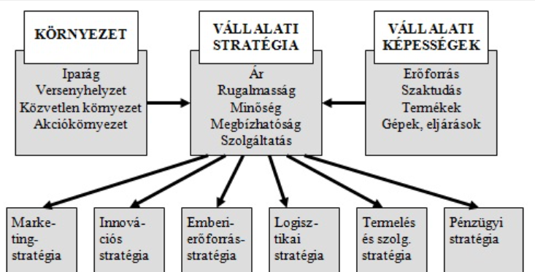
A vállalati stratégia tartalma Funkcionális vállalati stratégiák

Slide 30
Köszönöm a figyelmet!

